Slide 1

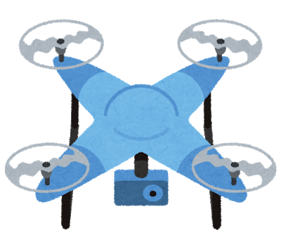
私の卒業研究（案）
宮崎千奈美
テーマ
ドローンは軽くて丈夫なものが優れている為、現状よりも軽量化を図りつつ強度も確保するために剛性の高い立体フレームを製作するには去年のものからどう改善すれば確立できるかの研究
研究の背景・動機
①ハンドレイアップ方式は趣味の領域でも使われているが素材に
ついての強度のデータが明らかになっていない為データを提供する
②立体フレームにすると重量が増えたという問題点の改善
研究の有用性
①誰でも素材強度のデータが確認できる
②材料選択の幅が広がる
③これからの材料研究の発展
研究の取り組み方
①昨年度の作り方の模倣からはじめ、改善していく
②ハンドレイアップによるCFRP部材の強度のデータ取得

